Slide 1


Chữ hoa
V

Slide 2
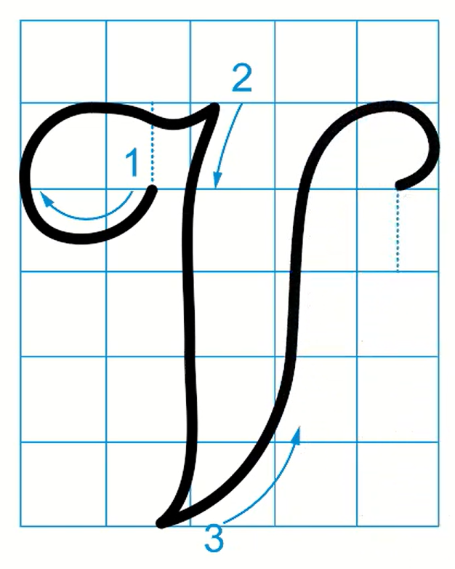
V
1. Giới thiệu mẫu chữ hoa
Quan sát chữ V cỡ nhỡ, cho biết độ cao và độ rộng các nét?

Slide 3
V
1. Giới thiệu mẫu chữ hoa
Chữ hoa V cỡ nhỡ có độ cao 5 li, độ rộng 5 li.
Chữ hoa V cỡ nhỏ có độ cao 2,5 li, độ rộng 2,5 li.

Slide 4

V
Quy trình viết chữ hoa
Quan sát video, nêu quy trình viết chữ hoa V cỡ nhỡ

Slide 5
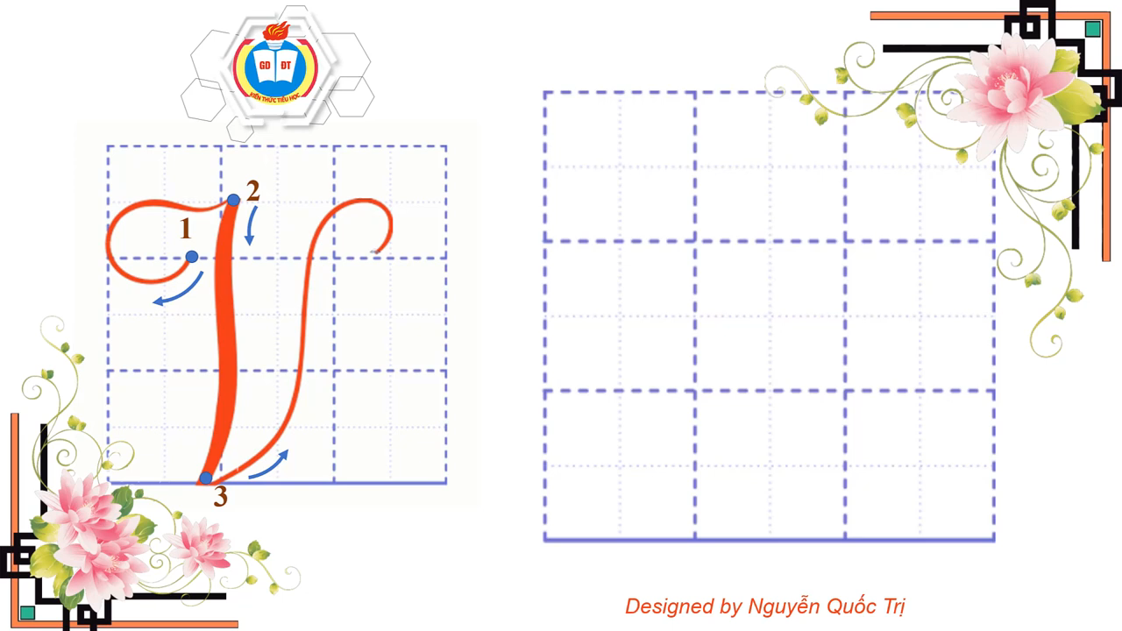
V
Quy trình viết chữ hoa
Quan sát video, nêu quy trình viết chữ hoa V cỡ nhỏ

Slide 6

V
3. Viết chữ hoa vào vở tập viết.
Vở tập viết

Slide 7
03
Viết
ứng dụng

Slide 8
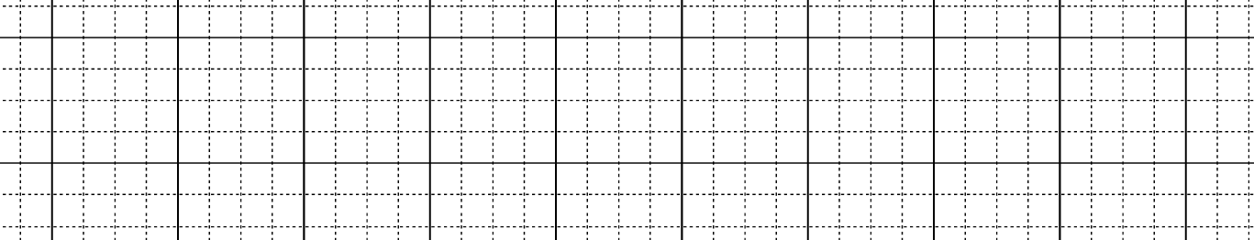
Câu ứng dụng:
Vườn cây quanh năm xanh tốt.
Những chữ nào cao 1,5 li?
Chữ t cao 1,5 ly

